Slide 1
Journée UNAFAM PCH PCMT
19 mars 2024
Dr Michèle Herrmann, directrice adjointe MDPH Alsace

Slide 2
Sommaire
1.La MDPH Alsace
2.Circuit de traitement d’une demande
3.Focus sur la PCH PCMT : quelques points d’attention

Slide 3
1.La MDPH Alsace

Slide 4
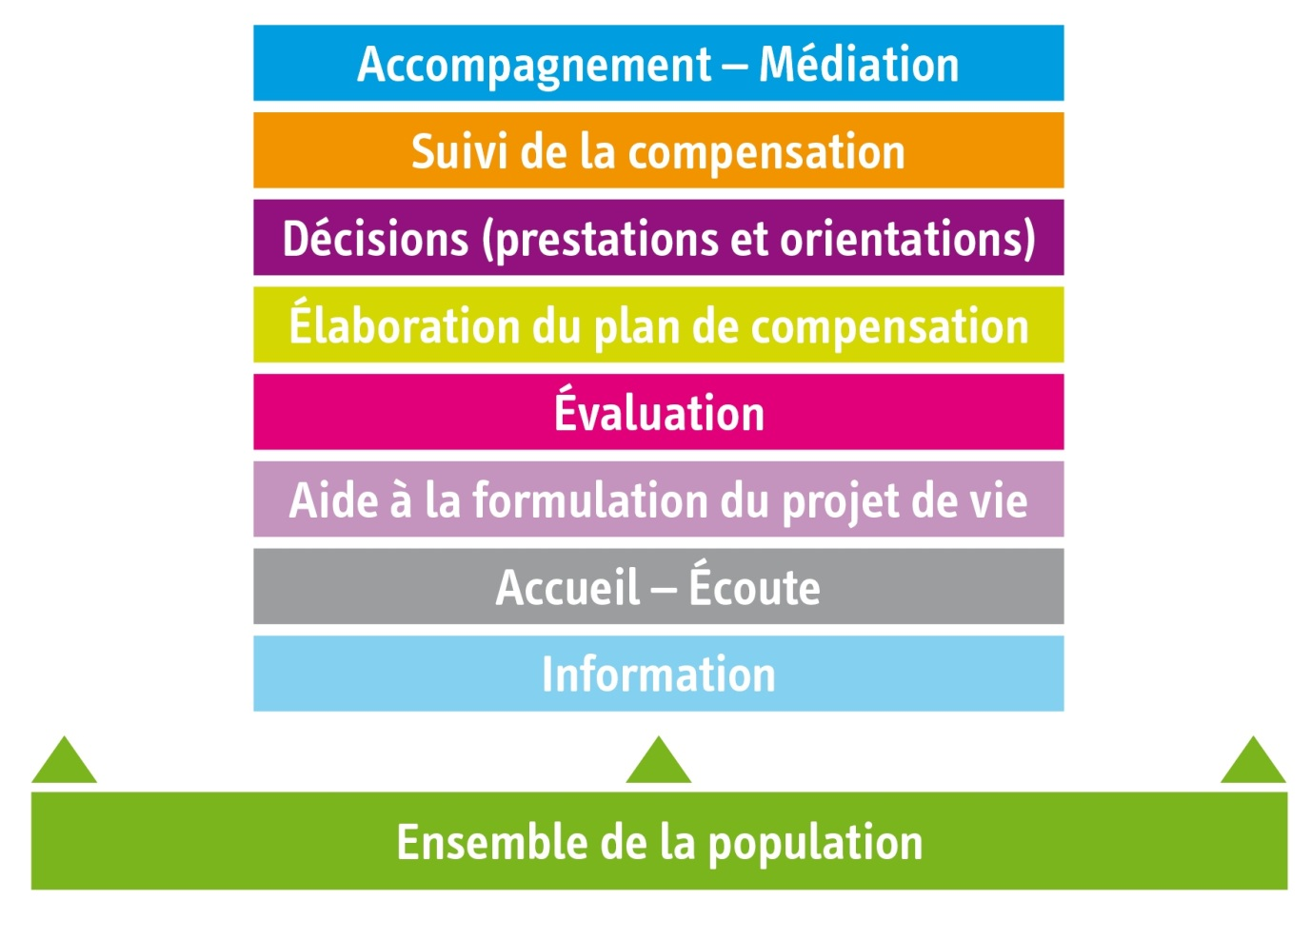
Les missions de la MDPH
CDAPH
Pour tout type de handicap
Équipe pluridisciplinaire

Slide 5
Le Handicap en Alsace
149 498 personnes
1 930 300 habitants
possèdent au moins un droit actif au 31 décembre 2022 :
Soit + 43 % en onze ans.
en 2022, soit +1.67% en 5 ans
Répartition des bénéficiaires
MDPH par sexe :
7,7% de la population alsacienne
possèdent un droit actif auprès de la MDPH
Homme : 51%
Femme : 49%
Répartition bénéficiaires ayant un droit actif au 31/12/2022 :
30% des + de 60ans ont une reconnaissance MDPH
 | Hommes | Femmes
Moins de 20 ans | 16% | 7%
20 à 59 ans | 48% | 50%
60 ans et plus | 36% | 43%
Notes:
© Copyright PresentationGO.com – The free PowerPoint and Google Slides template library

Slide 6
Les indicateurs d’activité 2022
28 827 personnes accueillies à l'accueil physique de la MDPH/MDA
91 532 appels téléphoniques reçus
82% : Taux de décroché
+ 12,7% en 1 an
- 30,6% en 1an
+ 25% en 1an

Slide 7
Les indicateurs d’activité 2022
+ 1,4% en 1 an
- 9,17% en 1an
Au 31 décembre 2022, le délai de traitement pour tous les dossiers s’établit à 3,1 mois contre 5,8 mois en 2021 à la même date
43 297 dossiers de demandes déposés à la MDPH Alsace
124 144 décisions et avis formulés par la CDAPH/MDPH
3.2 mois (demandes jeunes) et 4,2 mois (demandes adultes) de délais moyens de traitement
81.10% d'accord moyen sur l'ensemble des prestations/orientations

Slide 8
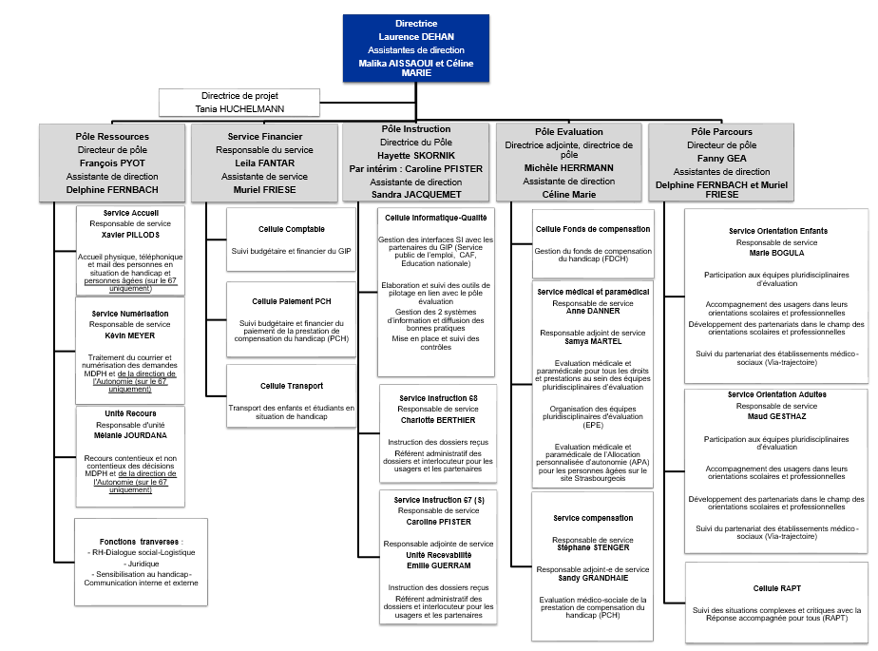

Slide 9
La PCH est gérée par le service compensation
Chef de service : Stéphane STENGER
Adjoint au chef de service : Sandy GRANDHAIE
Evaluation de l’aide humaine
67 : travailleurs sociaux de la MDPH
68 : travailleurs sociaux de la MDPH
SAVS-SAMSAH, certaines équipes hospitalières
Evaluation des aides techniques, aménagements du logement, aménagements du véhicule
Ergothérapeutes externes à la MDPH

Slide 10
2.Circuit de traitement d’une demande

Slide 11
Ouverture courrier - Numérisation de la demande
Service Courrier Numérisation
Enregistrement de la demande
Service d’instruction
Besoin d’informations complémentaires
Étude du dossier (EPE niveau 1)
Evaluateur médical ou paramédical et référent de dossier +/- chargé de parcours de scolarisation
PCH
EPE niveau 2
Expertise référent thématique
RDV avec CIP
RDV avec CIP/évaluateur médical
Bilans …
Evaluation TS à domicile aide humaine
Evaluation ergo à domicile
AT AL AV
Partenaires selon type d’EPE
Pôle emploi
CAP emploi 67-68
Mission locale
CARSAT
CRM
SAVS/SAMSAH
ESAT / EA
IMPRO
SIMOT
Opérateurs emploi accompagné
Proposition
Commission d’audition des usagers
CDAPH
Recours
Décision

Slide 12
3.Focus sur la PCH PCMT

Slide 13
3.1.L’éligibilité

Slide 14
L’éligibilité est principalement déterminée sur la base du dossier de demande
Importance d’un dossier de demande le plus exhaustif possible
Expérimentation en 2023 du questionnaire complémentaire
partie 1, intitulée Volet 3 du certificat médical,
doit être rempli par le médecin de l’usager
permet de faire le point sur les fonctions altérées et l’importance des retentissements de ces altérations de fonctions chez l’usager
partie 2, intitulée Retentissements sur la vie quotidienne
est à remplir directement par l’usager et/ou son entourage
permet de décrire plus précisément les répercussions du handicap dans les différents aspects de la vie de l’usager (mobilité, communication, apprentissage, travail, etc.)
Dans l’attente d’une généralisation, toujours utilisé à la MDPH Alsace

Slide 15
3.2.La valorisation du soutien à l’autonomie

Slide 16
Identification des accompagnements au titre du soutien à l’autonomie
Le principe de lignes de partages
Valorisation au titre du soutien à l’autonomie ce qui n’est pas valorisable au titre de la PCH par ailleurs
Non valorisation au titre du soutien à l’autonomie du fait de la prise en charge hors PCH

Slide 17
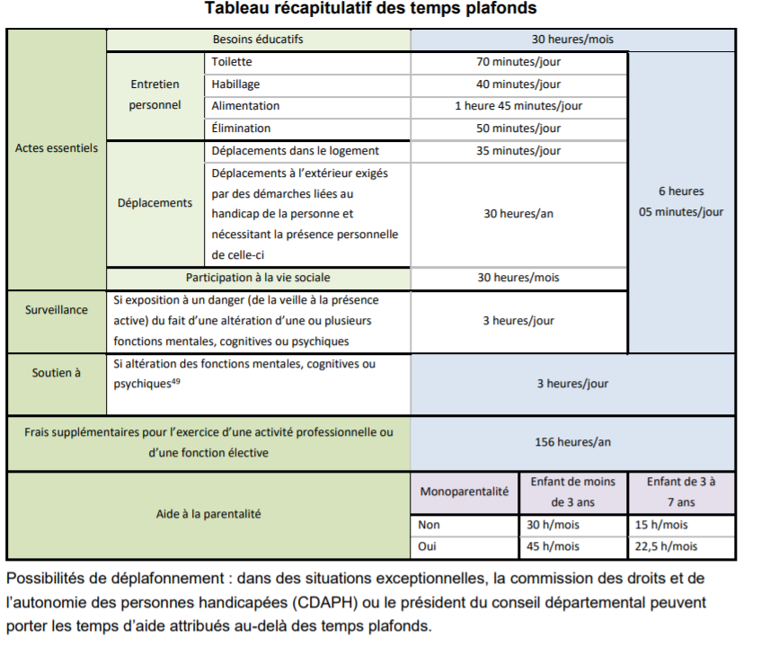
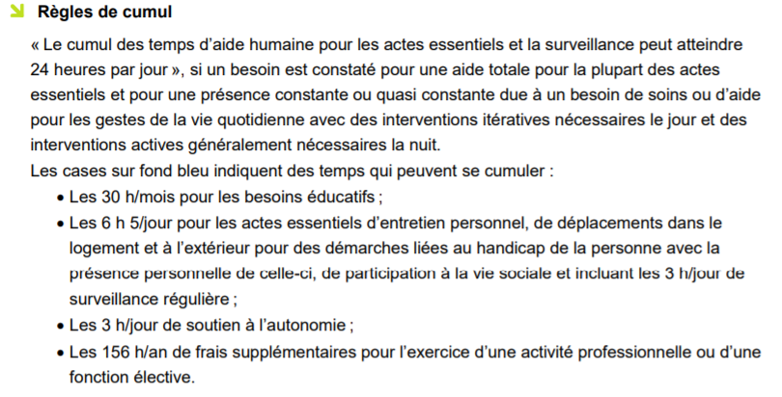
Tableau récapitulatif des temps plafond

Slide 19
Soutien pour les déplacements (hors courses)
Type de déplacement | Temps attribuable | Acte/domaine concerné | commentaire
 | Temps plafond
Déplacements à l’intérieur du domicile liés à l’entretien personnel (ex : aide au déplacement pour la toilette) | Cf durées plafond des actes concernés (toilette, habillage, Alimentation, Elimination) | Actes essentiels « entretien personnel »
Déplacements à l’intérieur du domicile (transferts, marche utilisation des escaliers, manipulation d’un FR) | 35 minutes/jour | Actes essentiels « Déplacements »
Déplacements à l’extérieur exigés par des démarches liées au handicap de la personne et nécessitant la présence personnelle de celle-ci | Jusqu’à 30 h par an | Actes essentiel « Déplacements » | /
Déplacements pour accéder notamment aux loisirs, à la culture, à la vie associative | Jusqu’à 30 h par mois | Au titre de la PVS | Ne concerne pas uniquement les personnes qui ont des altérations de fonctions mentales
Autres déplacements : démarches administratives, aller à des rendez-vous médicaux, se rendre dans sa famille ou chez des amis, se rendre à son ESMS…) | Dans la limite de 3 h par jour en tenant compte des autres besoins de surveillance | Au titre de la surveillance | Notion de mise en danger
 | Dans la limite de 3 h par jour en tenant compte des autres besoins de soutien à l’autonomie | Au titre du soutien à l’autonomie | Bien détailler dans le PPC le type de déplacements, la durée, la fréquence

Slide 20
Soutien pour les courses
Type de courses | Temps attribuable | Acte/domaine concerné | commentaire
 | Temps plafond
« faire les magasins » (si considéré comme une activité de participation à la vie sociale au titre des loisirs ) | Jusqu’à 30 h par mois | Au titre de la PVS | Ne concerne pas uniquement les personnes qui ont des altérations de fonctions mentales
faire ses courses utilitaires (produits de première nécessité, denrées alimentaires, produits ménagers, produits d’hygiène …) | Dans la limite de 3 h par jour en tenant compte des autres besoins de surveillance | Au titre de la surveillance | Notion de mise en danger
 | Dans la limite de 3 h par jour en tenant compte des autres besoins de soutien à l’autonomie | Au titre du soutien à l’autonomie | /

Slide 21
Soutien pour les tâches domestiques
Type de tâches domestiques | Temps attribuable | Acte/domaine concerné | commentaire
 | Temps plafond
Préparation du repas/vaisselle -cuisiner –dont utiliser des appareils électroménager -servir un repas, -ou assurer un accompagnement pour la réalisation de cette activité, -incluent aussi le lavage de la vaisselle, des casseroles et ustensiles de cuisine ainsi que le nettoyage du plan de travail et de la table. | 40 min/j indicatif Intégré au temps global de valorisation de l’alimentation, plafonné à 105 min/j | Actes essentiels « Alimentation» | Préconisation : avant 11 ans pas de valorisation PCH pour ces tâches sauf si spécificités alimentaires qui impactent le temps de préparation ou de vaisselle Entre 11 et 16 ans : considérons qu’un enfant est autonome pour son petit déjeuner et goûter : on peut valoriser ces 2 tâches au titre de la PCH si l’enfant ne peut pas les assurer en autonomie Mais les 2 repas principaux sont réputés être assurés dans me cadre de la vie familiale Au-delà de 16 ans : les besoins de l’enfant sont valorisés pour cette activité comme le serait un adulte
ménage | Dans la limite de 3h par jour en tenant compte des autres besoins de soutien à l’autonomie | Au titre du soutien à l’autonomie
Entretien du linge et des vêtements | Dans la limite de 3 h par jour en tenant compte des autres besoins de soutien à l’autonomie | Au titre du soutien à l’autonomie

Slide 22
Soutien pour les tâches multiples
Type de tâches | Temps attribuable | Acte/domaine concerné | commentaire
 | Temps plafond
S’occuper de sa famille |  | PCH parentalité | Enfant jusqu’à 7 ans
Aide pour la planification et l’organisation du repas, en amont de sa préparation | Dans la limite de 3 h par jour en tenant compte des autres besoins de soutien à l’autonomie | Au titre du soutien à l’autonomie | Déterminer un temps global de soutien aux tâches multiples (en détaillant le contenu dans le PPC) …….
Organiser un temps avec ses proches : planifier une date, contacter les personnes invitées, proposer une activité de groupe (jeu de société, promenade…), recevoir des invités chez soi ;
Pouvoir se renseigner et s’inscrire à une activité sportive ou de loisirs ;
Gestion de l’argent au quotidien
Démarches administratives Gérer son courrier, anticiper les échéances ;
Gérer sa santé (prise organisation et effectivité des RDV)
Gestion du budget, du compte bancaire payer les factures courantes en temps et en heure, |  |  | Peut être valorisé au titre du dédommagement familial, éventuellement en ED (si proche de confiance) Pas de valorisation d’un SAAD Relève d’un SAVS, d’une mesure de protection

Slide 23
Le soutien pour la maîtrise du comportement
Type de tâches | Temps attribuable | Acte/domaine concerné | commentaire
 | Temps plafond
Hors entretien personnel, hors PVS Maîtrise des émotions - pulsions, agressivité verbale ou physique Gestion du stress, de l’imprévu, des troubles comportementaux Entretenir et maîtriser les relations avec autrui - Interagir avec autrui Respect des conventions sociales, relations informelles de voisinage Gestion des conflits Gestion de la nouveauté, de l’imprévu ….. | Cf fiche principe sur la surveillance (max 3h/j dans la limite des 6h05/j) | Au titre de la surveillance | Si la personne s’expose à un danger du fait de l’altération d’une ou plusieurs fonctions mentales, cognitives ou psychiques - conséquences de troubles sévères du comportement Le besoin doit être « durable » et survenir « fréquemment »
 | Dans la limite de 3 h par jour en tenant compte des autres besoins de soutien à l’autonomie | Au titre du soutien à l’autonomie | Le besoin doit être « durable » et survenir « fréquemment » Ex : intervention d’un SAAD en habitat inclusif pour réguler le comportement, Ex : Dédommagement familial – gestion des rituels /TSA, comportements inadaptés Prendre en compte les éléments majorants, qui peuvent justifier une valorisation au-delà de cette moyenne de 15 min/j

Slide 24
CONTACTER LA MDPH
Mail : partenaires.mdph@alsace.eu
Téléphone : 03 69 49 39 00 (numéro vert)
Adresse :
Site de Strasbourg: 6A rue du Verdon 67100 STRASBOURG
Site de Colmar : 125 avenue d’Alsace 68000 COLMAR
Site de Mulhouse : 51A rue d’Agen 68100 MULHOUSE
Site internet :
https://www.alsace.eu/aides-et-services/personnes-handicapees/

Slide 25
Merci de votre attention

